Slide 1
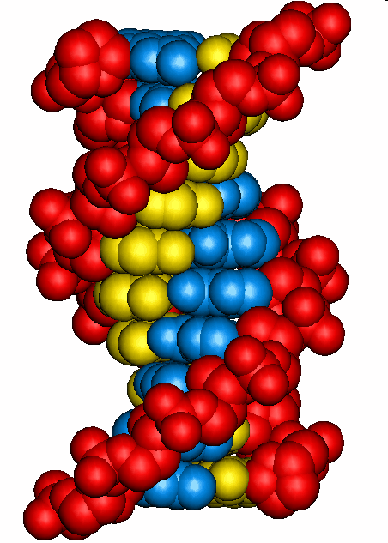
UD IV. GENÈTICA. IV. 2. ADN: la base de l’herència

Slide 2
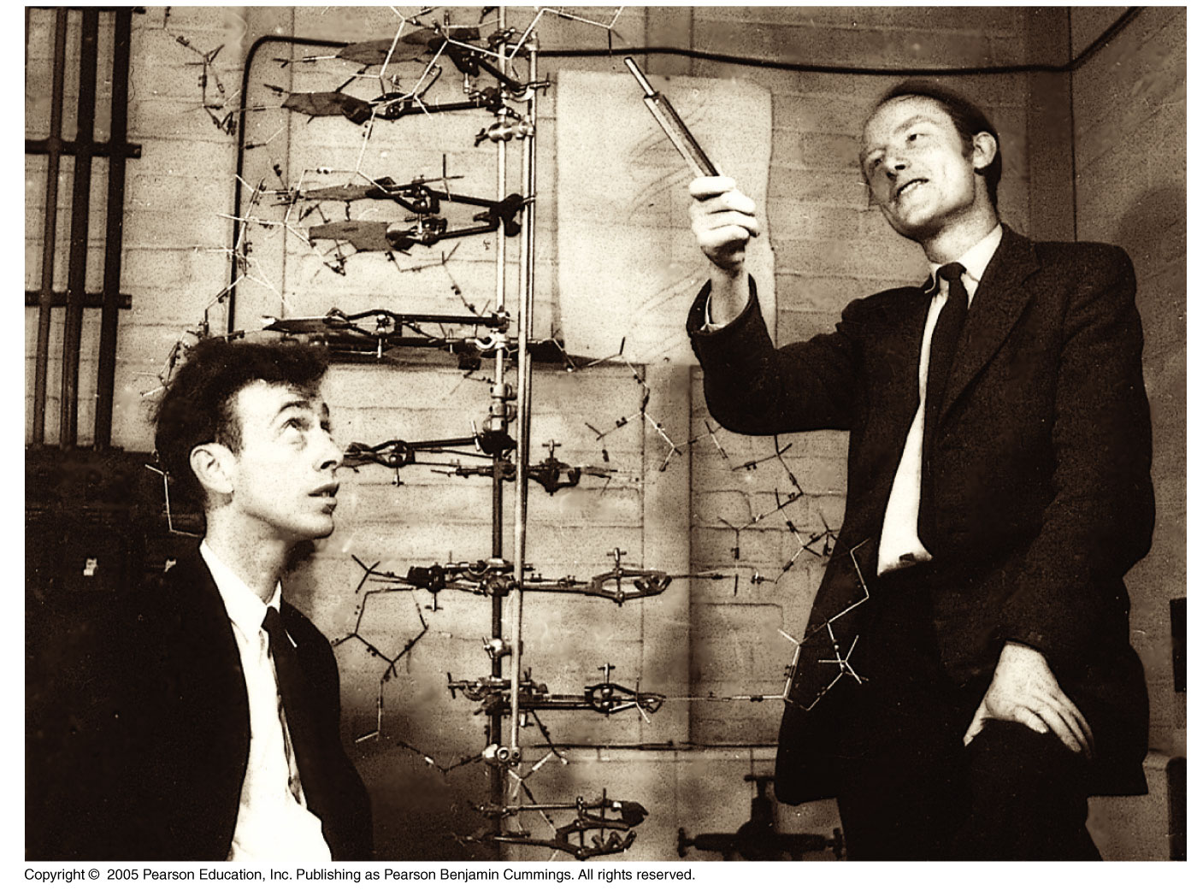
UD IV. GENÈTICA. IV. 2. ADN: la base de l’herència
ADN

Slide 3
UD IV. GENÈTICA. IV. 2. ADN: la base de l’herència
L’any 1953, James Watson i Francis Crick, descobreixen l’estructura de l’ADN.
L’ADN és la molècula de l’herència. És present a totes les cèl·lules dels organismes.
L’ADN dur la informació precisa per desenvolupar la composició bioquímica, anatòmica, fisiològica, (i, a vegades, comportament) de totes les cèl·lules

Slide 4
UD IV. GENÈTICA. IV. 2. ADN: la base de l’herència
Funcions de l’ADN
REPLICACIÓ.
Assegura que totes les cèl·lules portin la informació genètica.
TRANSCRIPCIÓ I TRADUCCIÓ
Síntesi de proteïnes

Slide 5
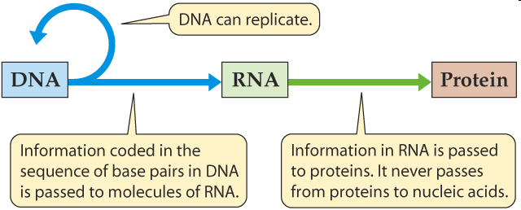
UD IV. GENÈTICA. IV. 2. ADN: la base de l’herència
Funcions de l’ADN
Replicació
Transcripció
Traducció

